Slide 1
Povrchové napätie
Jozef Novotný 2.B

Slide 2
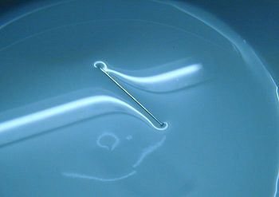
Povrchové napätie je sila na rozhraní kvapaliny a plynu, dvoch kvapalín, ktoré sa nemiešajú, a niekedy aj kvapaliny a tuhej látky, ktorá pôsobí v povrchu kvapaliny kolmo na jednotku dĺžky.
Fyzikálna definícia: Povrchové napätie je označované symbolom σ, γ, alebo T a je definované ako sila na úsečku jednotkovej dĺžky, pričom vektor sily je rovnobežný s povrchom kvapaliny ale kolmý na úsek dĺžky na ktorý sa vzťahuje.
Jednotkou je N/m.

Slide 3
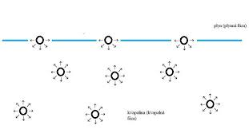
Molekuly kvapaliny sa spájajú so všetkými molekulami v okolí. Molekuly na hladine sa nepriťahujú smerom nahor k molekulám vzduchu, pretože viac ich priťahujú ostatné molekuly kvapaliny než vzduch.

Slide 4
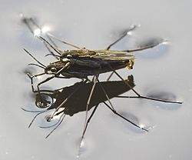
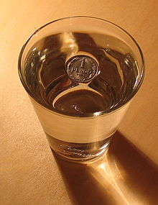
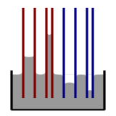
Povrchové napätie spôsobuje, že sa povrchová vrstva správa ako elastická blana – pohyb hmyzu po povrchu vody, kapilárne javy.

Slide 5
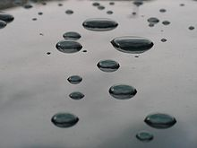
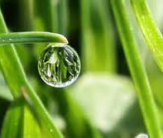
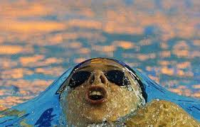
Povrchové napätie v každodennom živote
Kvapky vody sú guľaté preto, aby mali čo najmenšiu povrchovú energiu (guľa má spomedzi 3D útvarov najmenší obsah povrchu - ! ak ich porovnávame pri rovnakom objeme).

Slide 6
KOHÉZIA
Je to príťažlivosť molekúl kvapaliny navzájom k sebe, ktorá je väčšia než príťažlivosť k ostatným látkam, ktorých sa dotýkajú.
PR. povrchové napätie
ADHÉZIA
Ak sa molekuly kvapaliny viac priťahujú k látke, ktorej sa dotýkajú, než navzájom k sebe, vzniká adhézia.
PR. voda prilipne na steny pohára

Slide 7
Ďakujem za pozornosť

